Slide 1
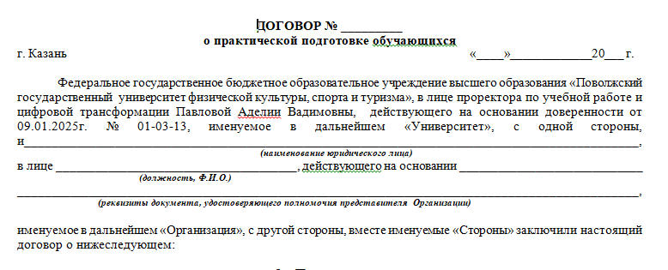
№ договора и дата регистрации не заполняется
ВООБЩЕ
Организация заполняет сведения о себе:
корректное название, ФИО директора или руководителя,
документ на основании которого он действует

Slide 2
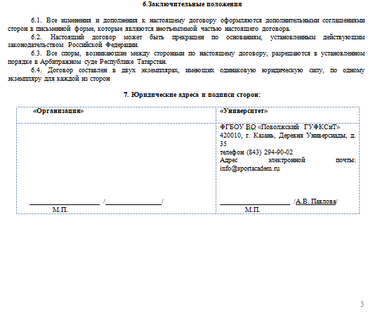
Организация заполняет основные сведения о себе:
полное название, адрес, контактную информацию (телефон, адрес электронной почты), ФИО подписанта

Slide 3
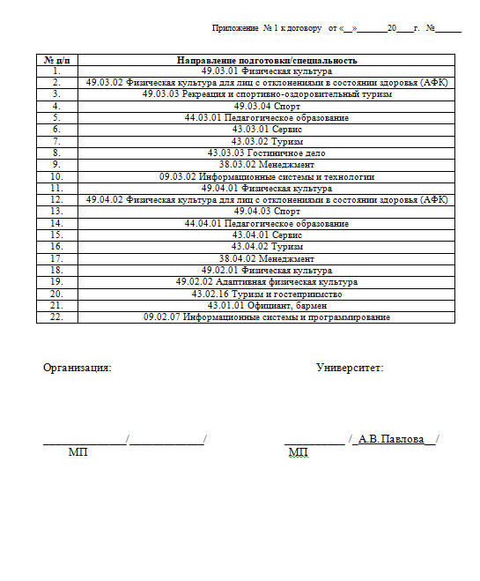
Если организации принципиальны направления, которые к ней ходят на практику, то в электронном виде редактируется таблица, и оставляются нужные направления подготовки
Если организация не против, чтобы к ней на практику приходили студенты нескольких направлений, то данную таблицу можно не редактировать
Подпись, печать ФИО подписанта

Slide 4
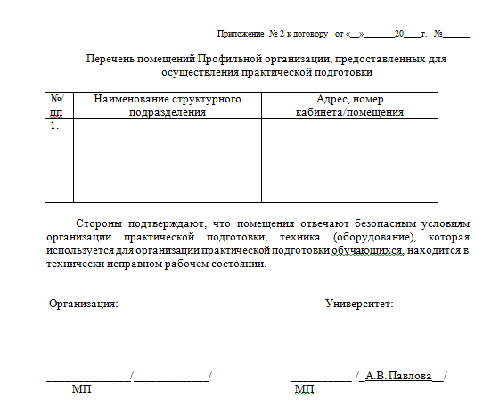
Заполняются наименования и адреса структурных подразделений, если такие имеются (спортзалы, аудитории, офисы и тд)
Подпись, печать ФИО подписанта

Slide 5
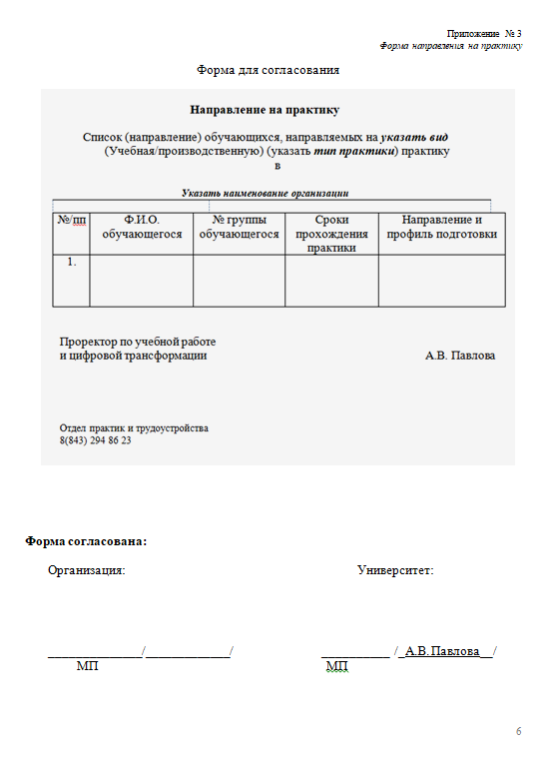
НЕ ЗАПОЛНЯЕТСЯ
Данная форма не заполняет ни в электронном формате, не от руки. Не нужно вписывать данные студента.
Если организации необходима информация с указанием ФИО студента (-ов), то от вуза формируется Направление на практику для организации по данной форме, которую организация на этом листе и согласовывает.
Подпись, печать ФИО подписанта

